Slide 1
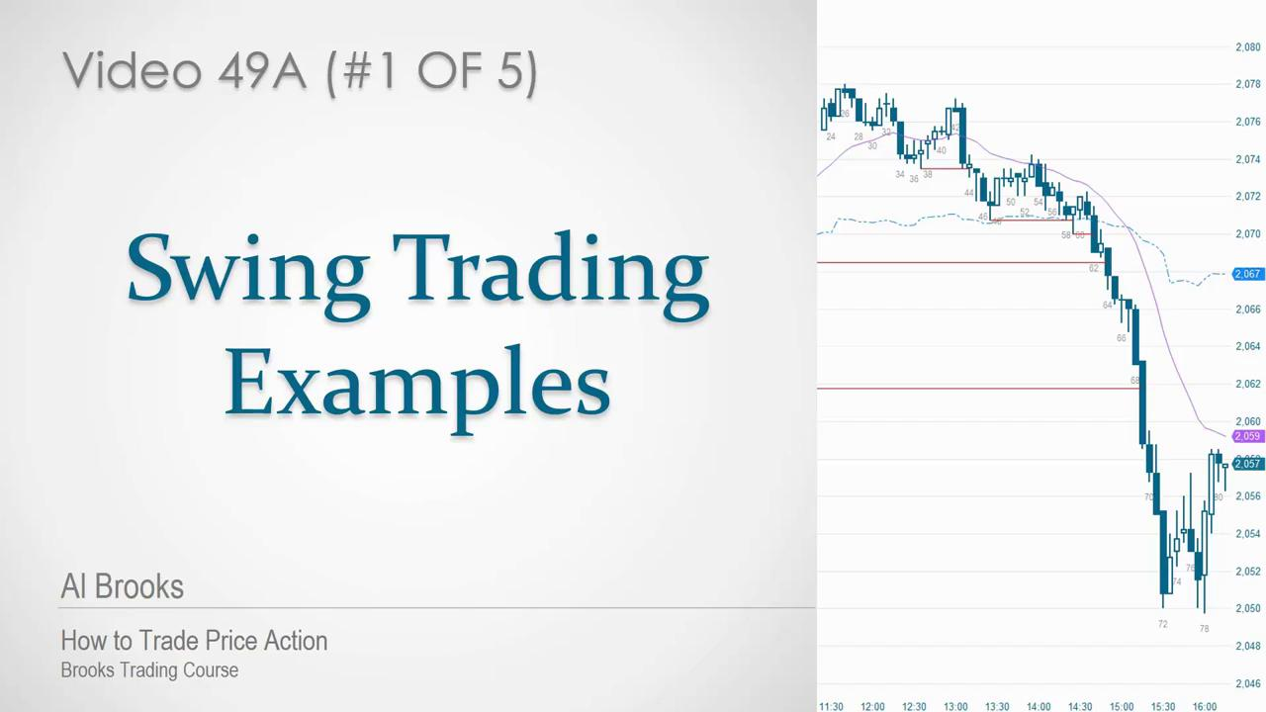

Slide 2
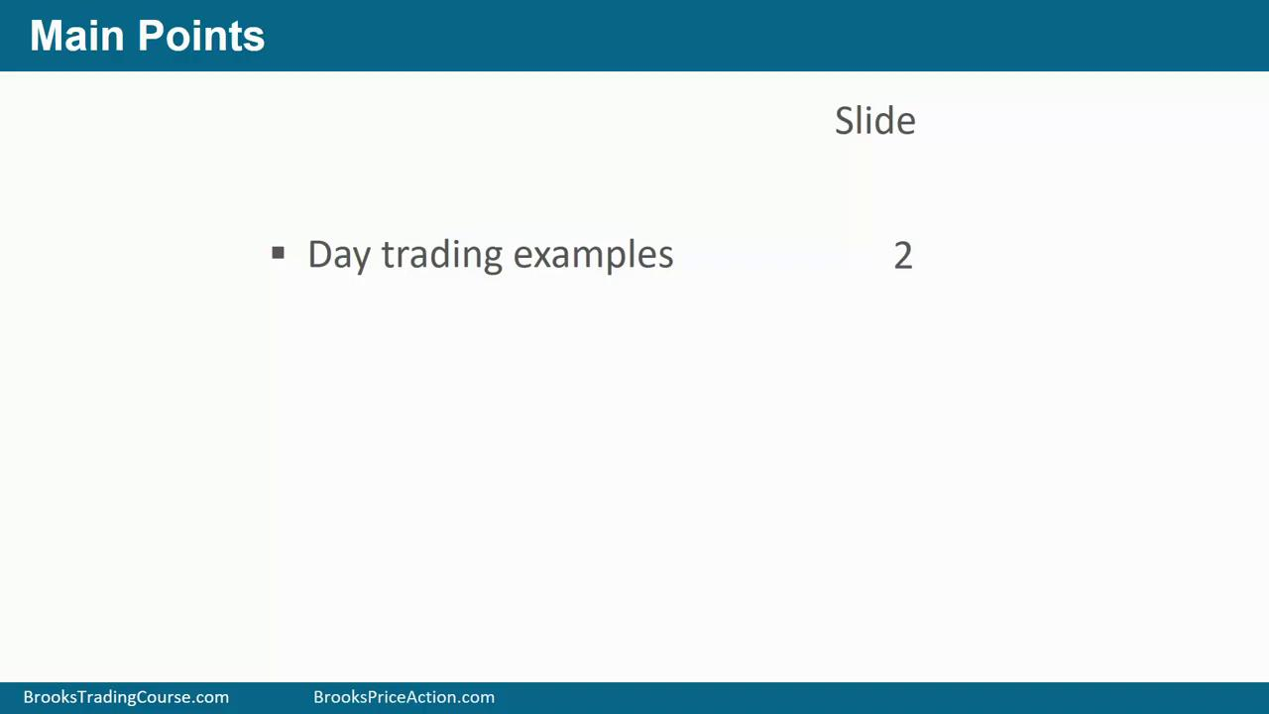

Slide 3
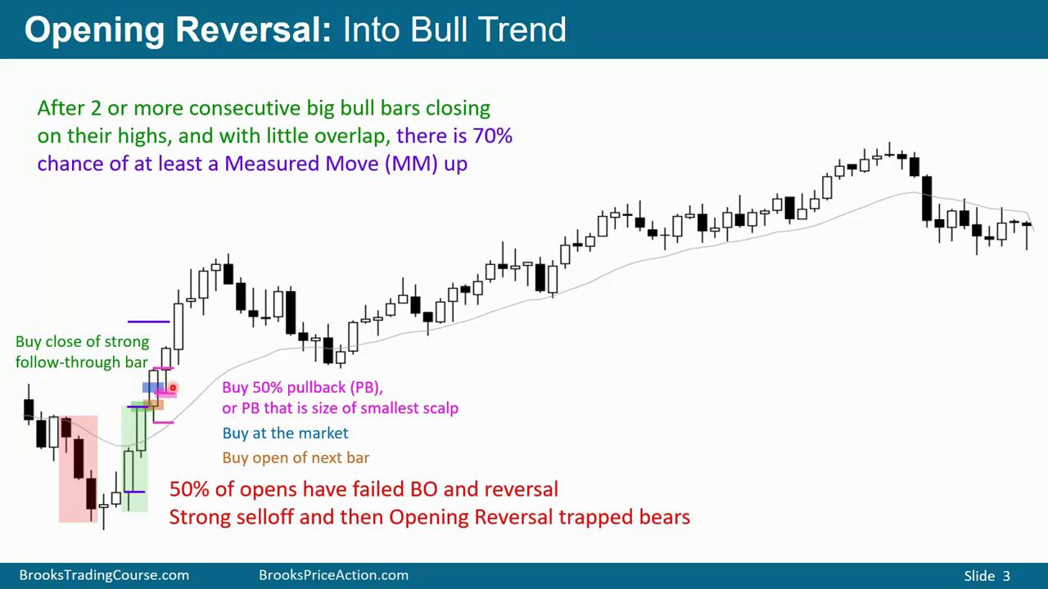
70%概率有一个强势突破的等距上涨
开盘50%的突破失败，然后反转

Slide 4
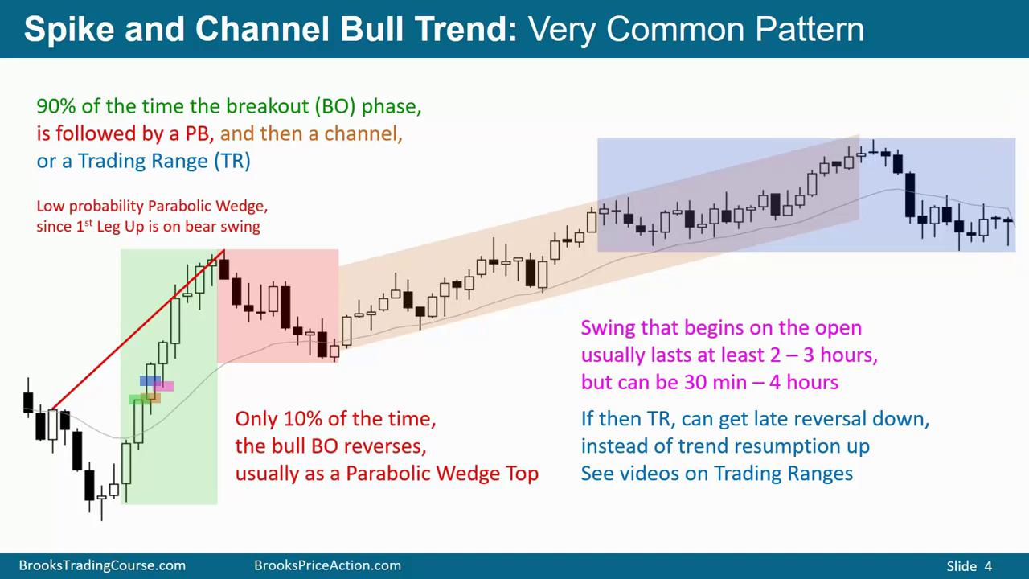
10%的时候，多头突破被反转
通常是抛物线楔形顶

Slide 5
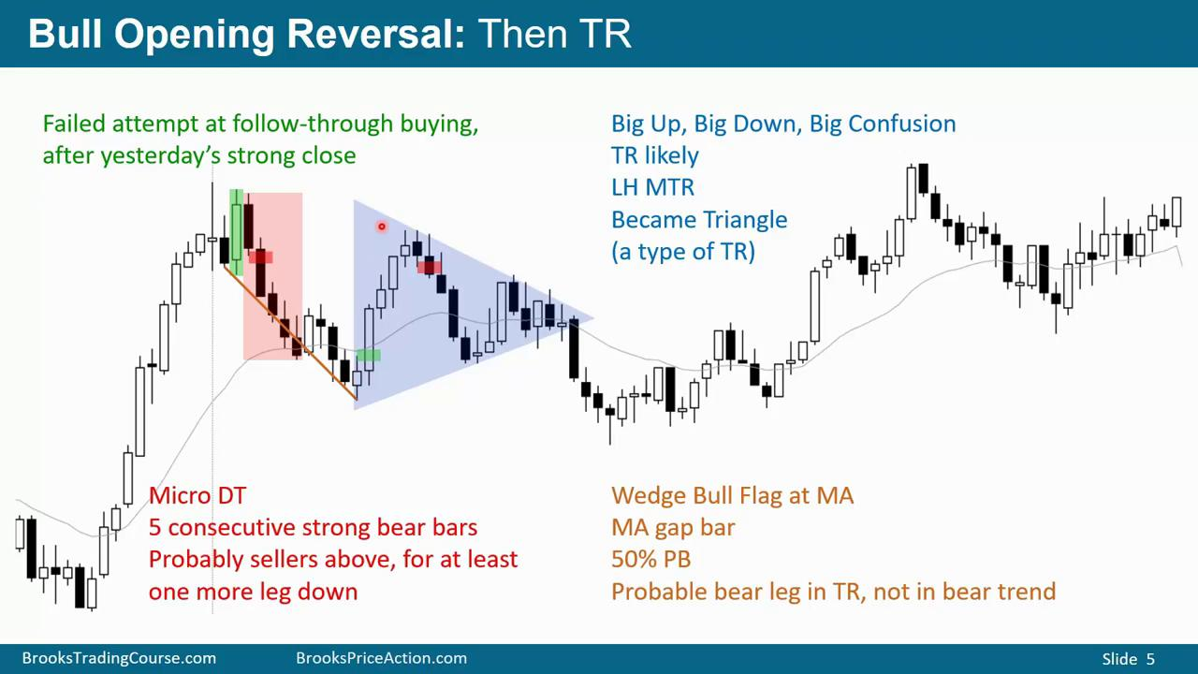
大涨大跌，就是交易区间的重要特征
意味着不管往哪个方向，都不会走得很远
突破都大概率失败
尝试突破前高失败
MDT
LH MTR
Wedge Bull Flag
50%PB
MAG bar、FF
也就是还有一腿上涨

Slide 6
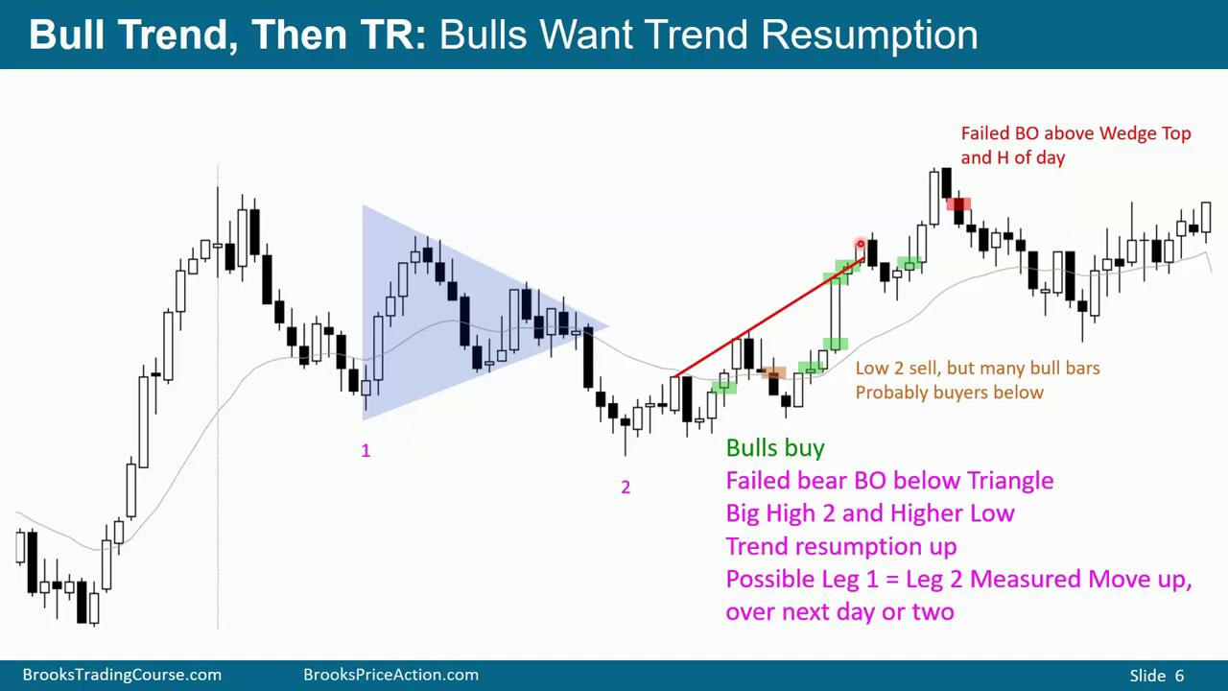
三角形，BOM
50%向上或向下突破
这么强的突破
大概率还有一腿上涨
L2做空位，但是前面连续四根阳线
并且还突破了趋势线
那么下一次向上反转可能就是大反转
Leg One 、PB(三角形)、 Leg Two

Slide 7
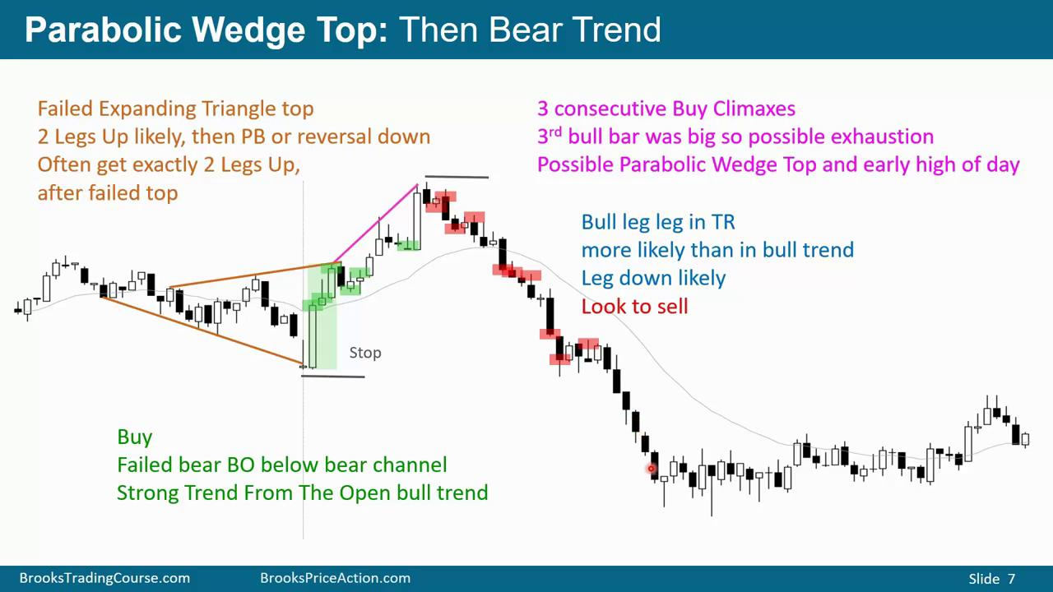
连续3次买入高潮
第三次超大阳线所以可能是EXGap
抛物线楔形顶，形成今天的早期最高点
扩大三角形、失败的顶
突破后可能两腿上涨
通常就是两腿

Slide 8
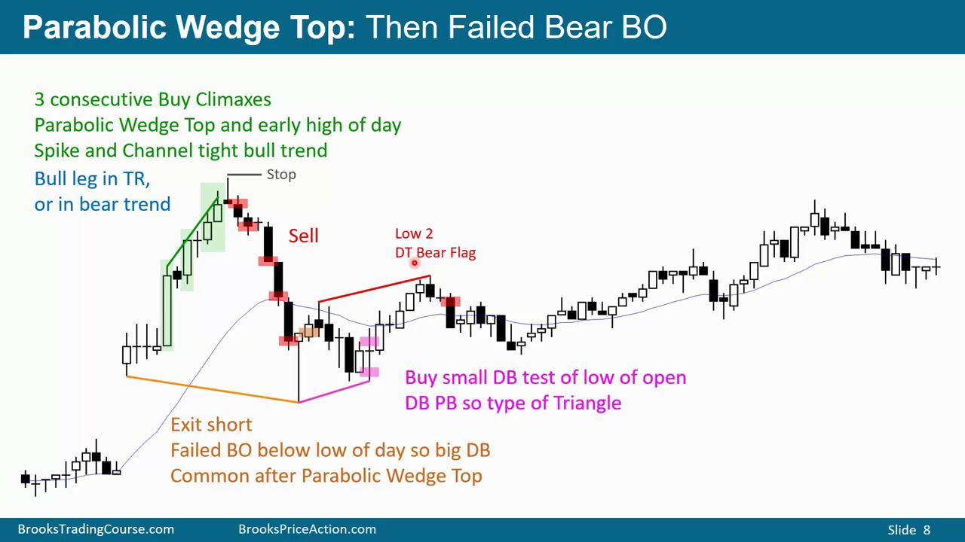
这里做空胜率不高
但是和潜在的回报比起来
这里做空也是合理的

Slide 9
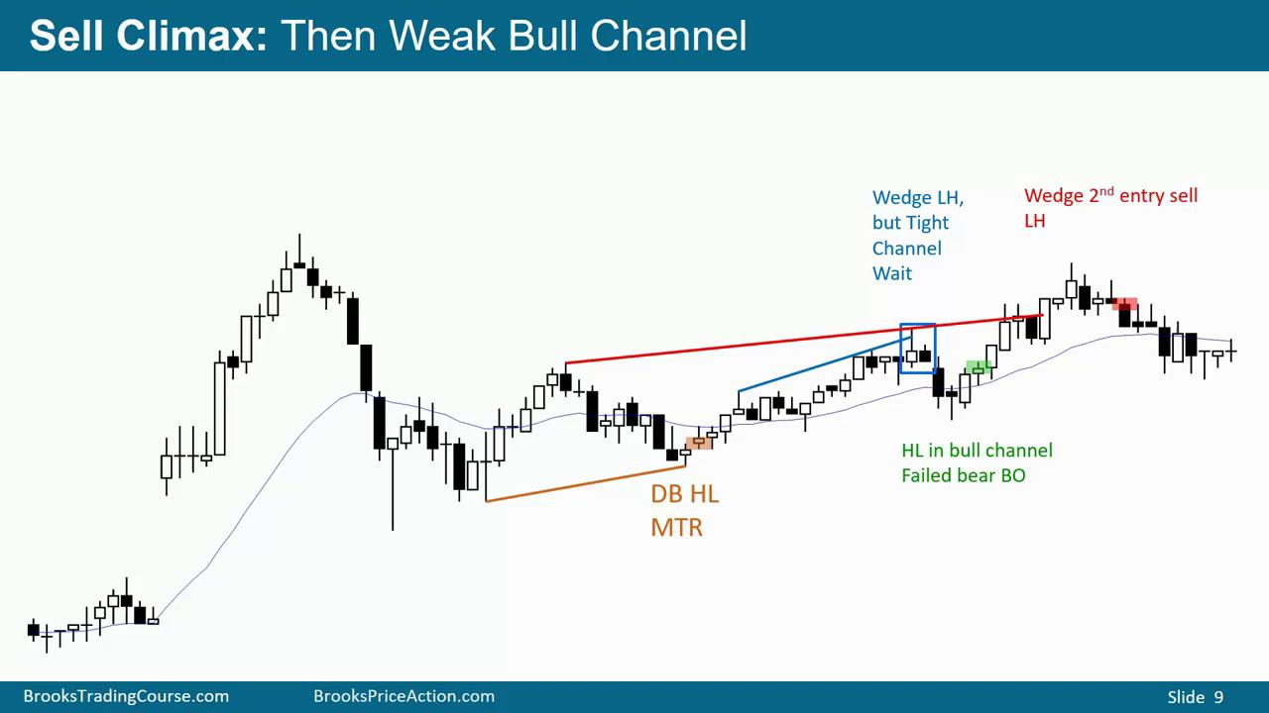

Slide 10
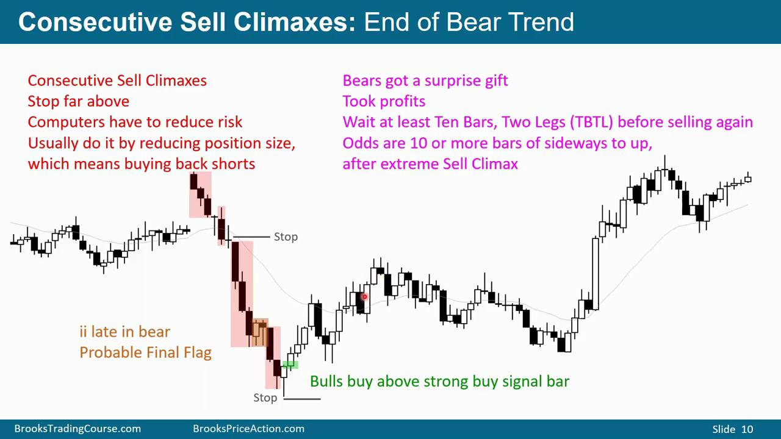
空头得到大量利润，止盈
会等待至少10根K线，TBTL，才会再次做空
当看到三次抛售高潮
此时应该想到，还有1腿下跌
而不是2、3腿下跌

Slide 11
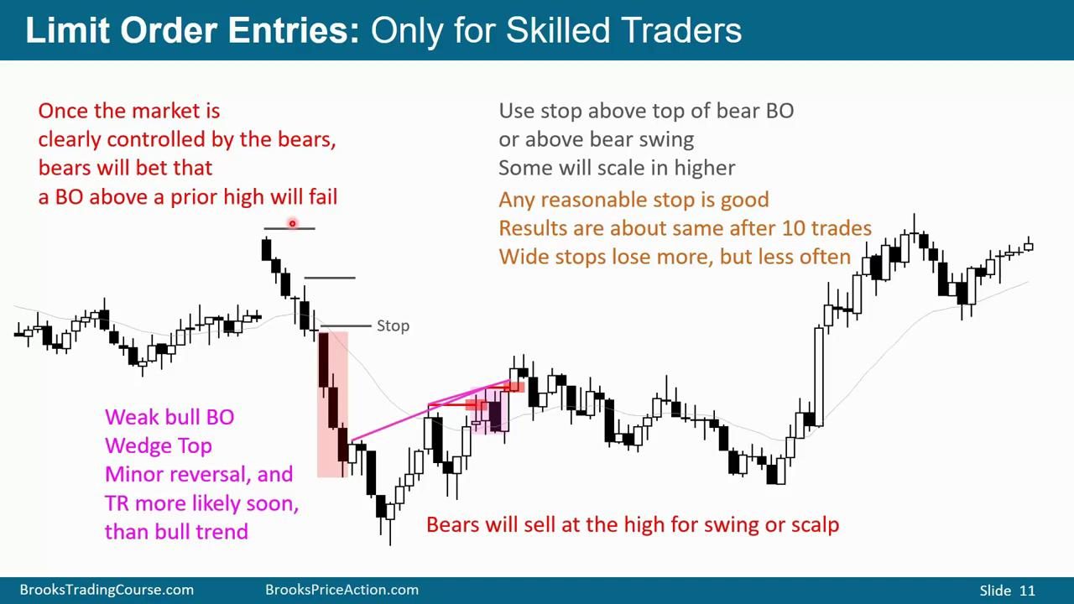

Slide 12
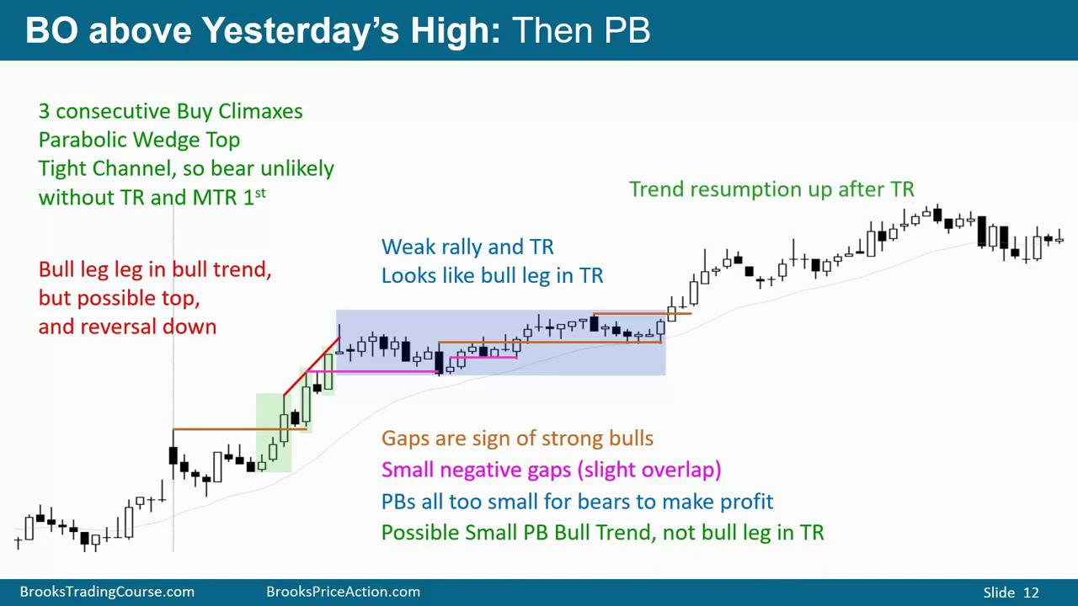
当出现了抛物线顶部
除非跟着连续的阴线
才有可能会反转
不然大概率形成TR
回调太小，空头无法赚钱
加大了趋势延续的可能性

Slide 13
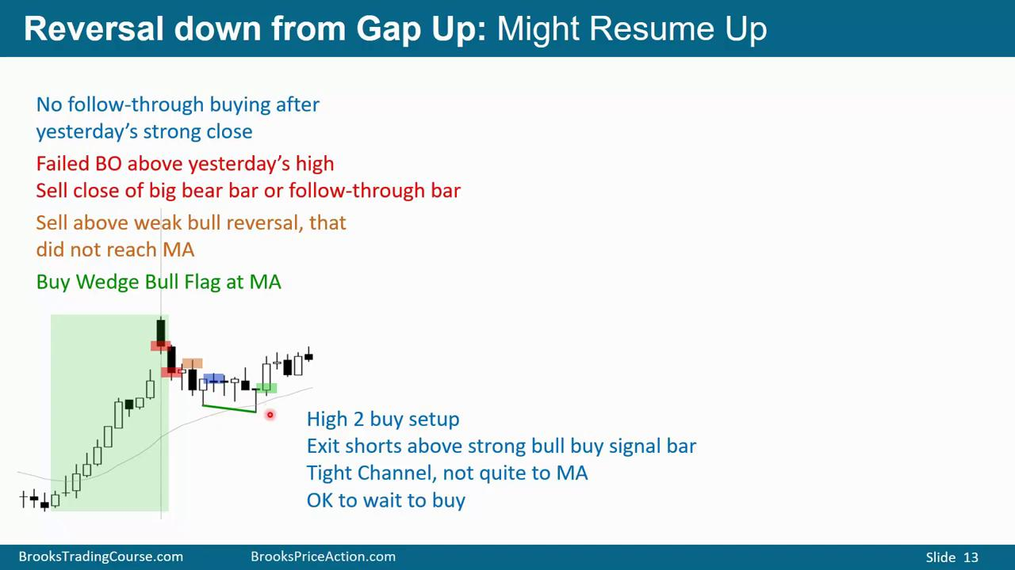
昨天尾盘强势上涨，今天开盘没有跟随
高开收大阴线，所以突破昨天高点失败
1.卖k1或者k2收盘
2.卖k3高点，不好的做多信号第一次会失败

Slide 14
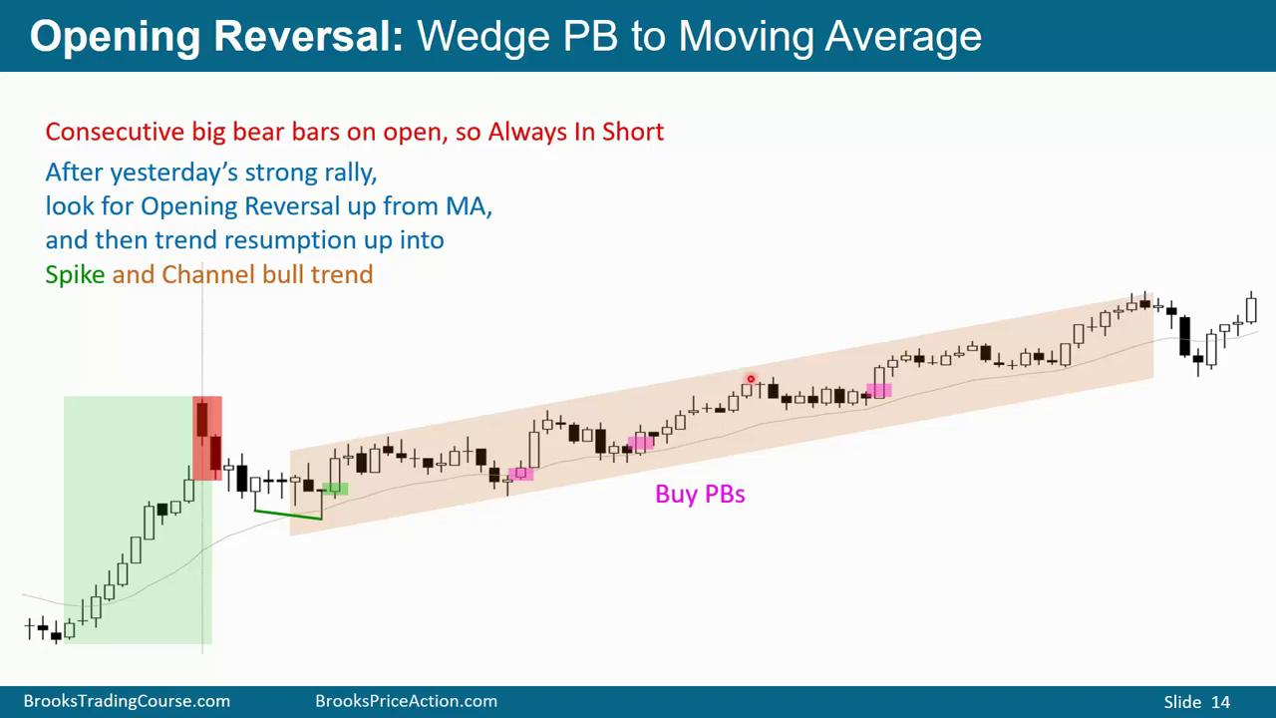

Slide 15
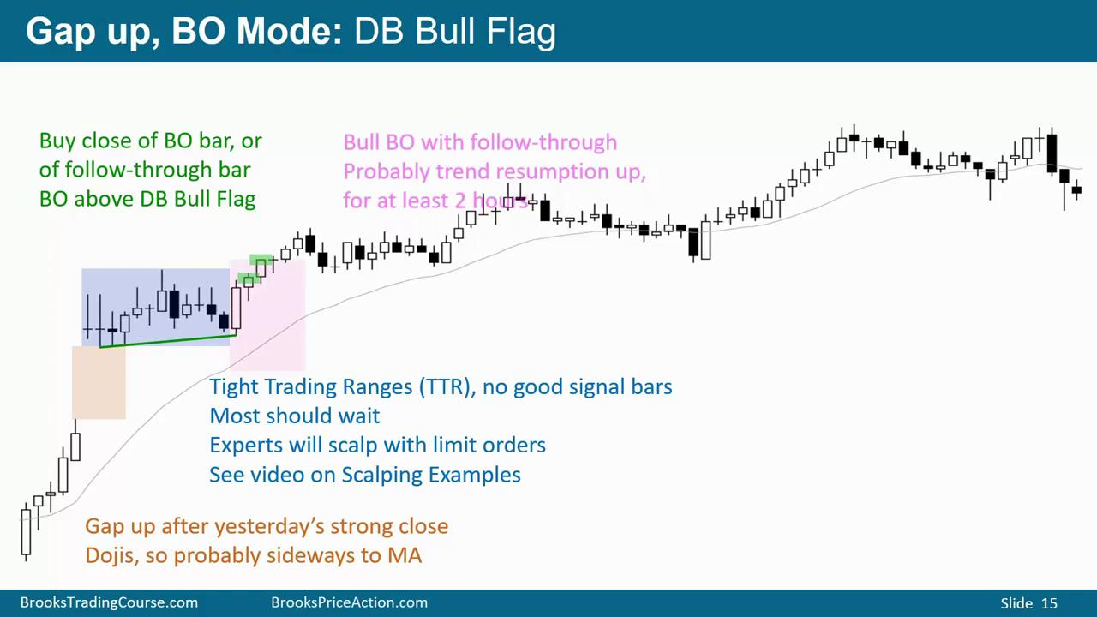

Slide 16
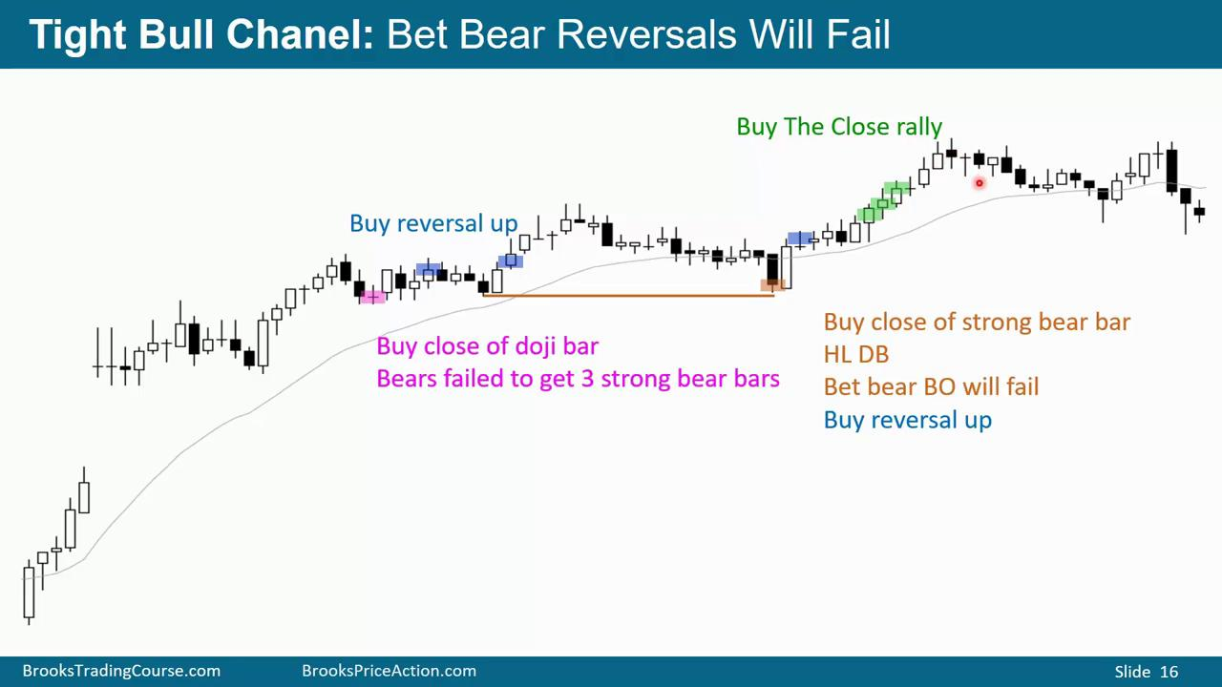

Slide 17
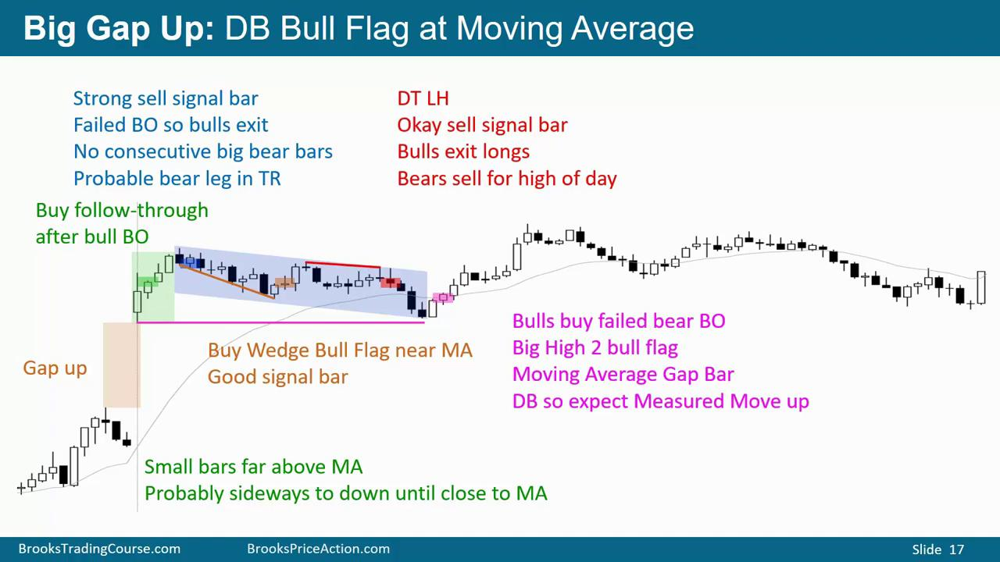

Slide 18
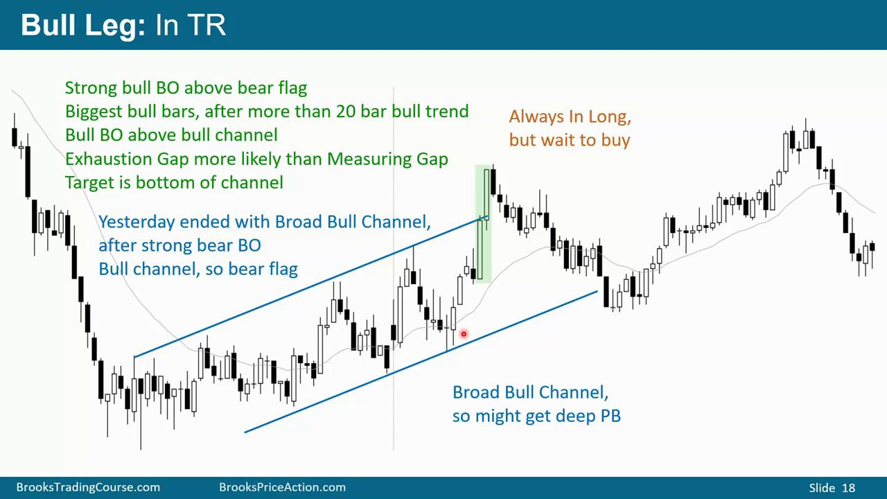

Slide 19
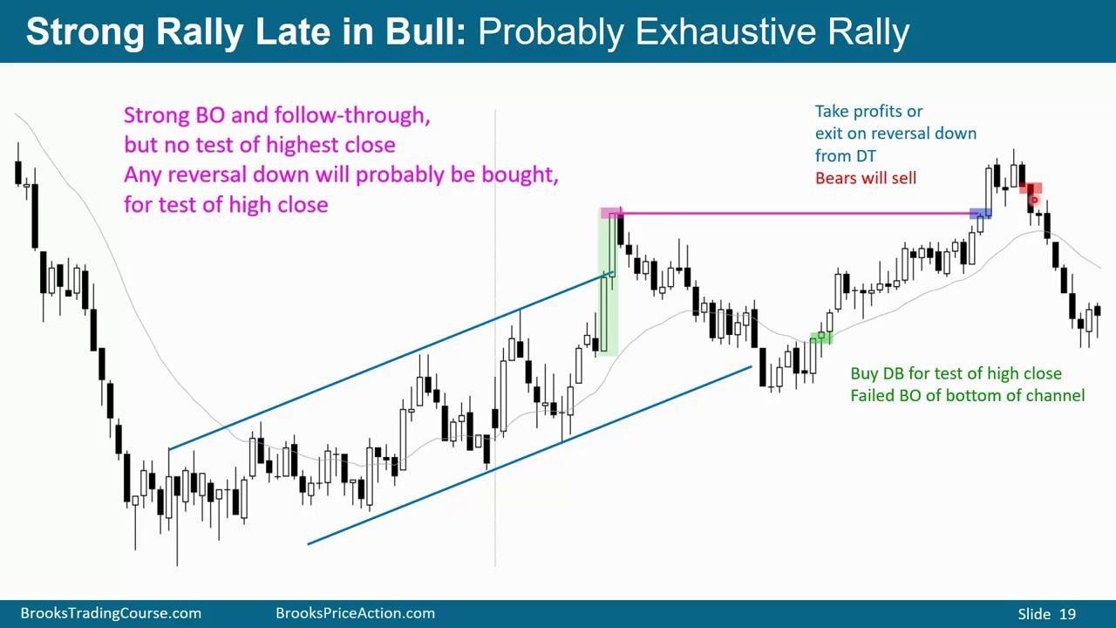
上涨宽通道后期出现强势上涨
很可能是EXGap
所以可以做好做空的准备
而且一半都会测试上涨的起点

Slide 20
